Slide 1
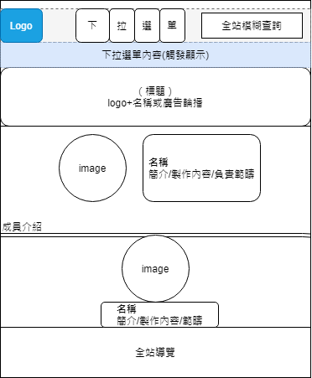
Index頁面構想

Slide 2
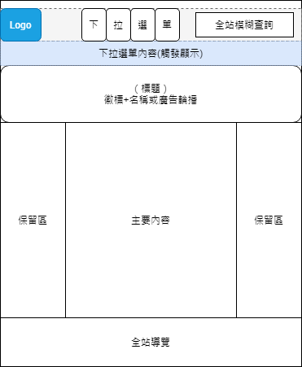
分業草圖

Slide 3
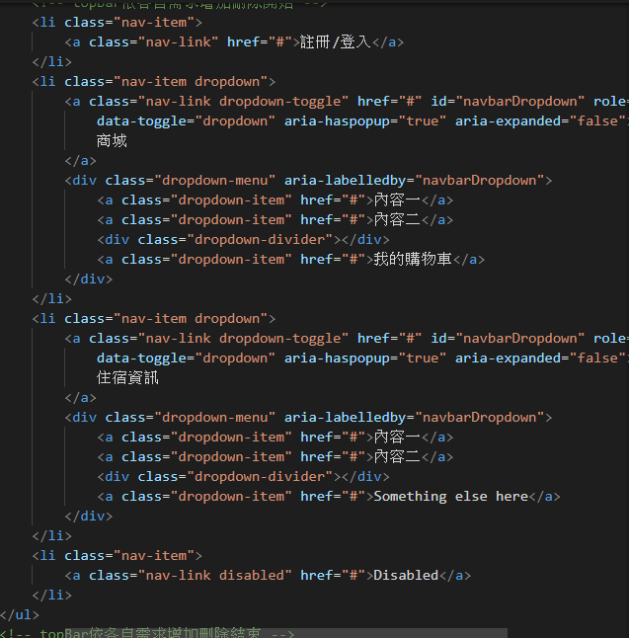

無下拉選單class:nav-link
有下拉選單class:nav-link dropdown-toggle
Class:Dropdowm-item
Class:Drowdown-divider

Slide 4
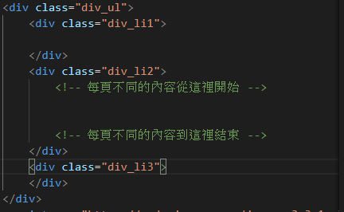
Ul:外框
Li1&li3:保留區塊
Li2:主要內容

Slide 5

Footer:全站導覽連結

Slide 6
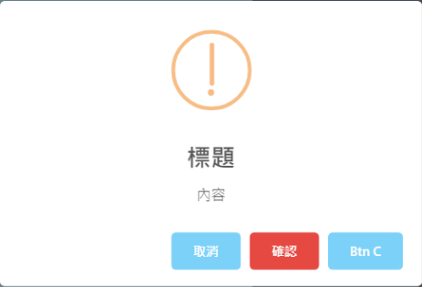



Icon:info
Icon:warning
Icon:error
Icon:success

